Slide 1


TRƯỜNG TIỂU HỌC GIANG BIÊN
Chào mừng các con đến với tiết học
LUYỆN TỪ VÀ CÂU

Slide 2
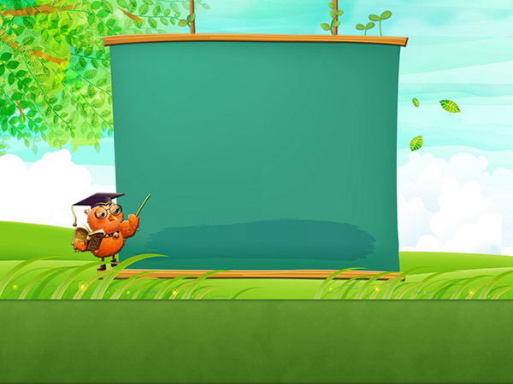
KHỞI ĐỘNG

Slide 3

Tìm những sự vật được so sánh trong câu sau:
Anh em như thể tay chân
Rách lành đùm bọc, dở hay đỡ đần.
Câu tục ngữ trên muốn khuyên chúng ta điều gì?

Slide 4
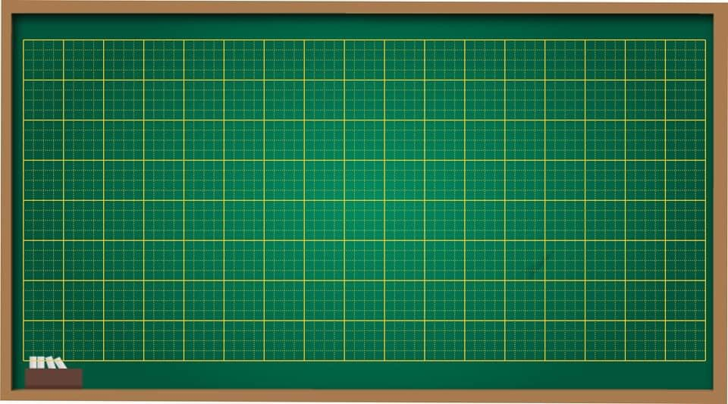
Thứ ngày tháng năm 2021
Luyện từ và câu
So sánh. Dấu chấm

Slide 5
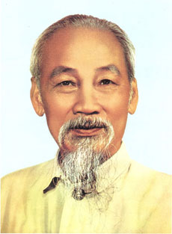
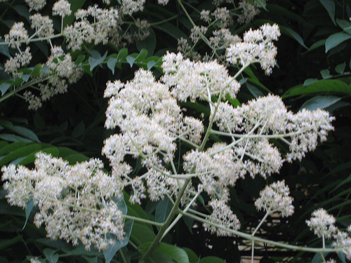
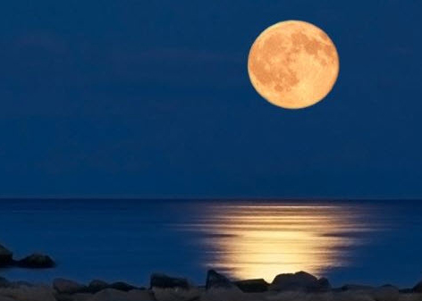


hình ảnh so sánh
Bài 1. Tìm các hình ảnh so sánh trong những câu thơ, câu văn dưới đây:
a) Mắt hiền sáng tựa vì sao
Bác nhìn đến tận Cà Mau cuối trời.
Thanh Hải
b) Em yêu nhà em
Hàng xoan trước ngõ
Hoa xao xuyến nở
Như mây từng chùm
Cách so sánh:
SỰ VẬT VỚI SỰ VẬT
Tô Hà
c) Mùa đông
Trời là cái tủ ướp lạnh
Mùa hè
Trời là cái bếp lò nung.
Lò Ngân Sủn
d) Những đêm trăng sáng, dòng sông là một đường trăng lung linh dát vàng.
ĐẤT NƯỚC NGÀN NĂM

Slide 6
Bài 2. Hãy ghi lại các từ chỉ sự so sánh trong những câu thơ trên:
a) Mắt hiền sáng tựa vì sao
Bác nhìn đến tận Cà Mau cuối trời.
Thanh Hải
b) Em yêu nhà em
Hàng xoan trước ngõ
Hoa xao xuyến nở
Như mây từng chùm
Tô Hà
c) Mùa đông
Trời là cái tủ ướp lạnh
Mùa hè
Trời là cái bếp lò nung.
Lò Ngân Sủn
d) Những đêm trăng sáng, dòng sông là một đường trăng lung linh dát vàng.
ĐẤT NƯỚC NGÀN NĂM

Slide 7

Bài 2: Các từ chỉ sự so sánh trong bài 1 là :

Slide 8

Chép đoạn văn dưới đây vào vở sau khi đặt dấu chấm vào chỗ thích hợp và viết hoa những chữ đầu câu:
Bài 3.
Ông tôi vốn là thợ gò hàn vào loại giỏi ó lần, chính mắt tôi đã thấy ông tán đinh đồng hiếc búa trong tay ông hoa lên, nhát nghiêng, nhát thẳng, nhanh đến mức tôi chỉ cảm thấy trước mặt ông phất phơ những sợi tơ mỏng ng là niềm tự hào của cả gia đình tôi.
.
C
c
.C
c
ô
.Ô
Theo Trần Nhuận Minh
Dấu chấm dùng để báo hiệu kết thúc câu đã đủ các thành phần chính và phụ.

Slide 9
Bài 3:
Ông tôi vốn là thợ gò hàn vào loại giỏi. Có lần,
Chính mắt tôi đã thấy ông tán đinh đồng. Chiếc
búa trong tay ông hoa lên, nhát nghiêng, nhát thẳng
búa trong tay ông hoa lên, nhát nghiêng, nhát
thẳng, nhanh đến mức tôi chỉ cảm thấy tước mặt
Ông phất phơ những sợi tơ mỏng. Ông là niềm tự
hào của cả gia đình tôi.

Slide 10

Tạm biệt các con!

